Slide 1
КОГНИТИВНЫЕ И ЛИЧНОСТНЫЕ ФАКТОРЫ ПОНИМАНИЯ УЧИТЕЛЕМ ОБРАЗОВАТЕЛЬНЫХ ПОТРЕБНОСТЕЙ ОБУЧАЮЩИХСЯ В НАЧАЛЬНОЙ ШКОЛЕ
Выполнила: магистрант 2 курса факультета «Педагогическая психология» КГУ им. К.Э. Циолковского Маркина Людмила Александровна
Научный руководитель: доктор психол. наук, профессор Горбачёва Елена Игоревна

Slide 2
Актуальность исследования
Новые образовательные стандарты определяют в качестве одной из функций образования - удовлетворение образовательных потребностей и интересов обучающихся и меняют взгляд на позиции обучающегося и учителя в процессе обучения, ставя обучающегося в центр системы образования.
Понимание образовательных потребностей обучающихся необходимо для построения с их учетом конструктивного учебного взаимодействия, что положительно сказывается на формировании у обучающихся субъектной позиции и возникновению личностного смысла обучения, что является одним из обязательных результатов освоения образовательной программы.
Образовательные потребности изучались в маркетинге, но изучение образовательных потребностей обучающихся начальной школы в контексте психологических исследований не проводилось.

Slide 3
Цель исследования:
выявить особенности понимания образовательных потребностей обучающихся начальной школы учителями с разным уровнем развития когнитивных и личностных характеристик

Slide 4
Задачи исследования:
Раскрыть психологическое содержание понятия образовательных потребностей обучающихся начальной школы.
Теоретически обосновать зависимость процесса понимания от когнитивных и личностных характеристик учителя.
Осуществить подбор методик для исследования образовательных потребностей обучающихся и для изучения когнитивных и личностных характеристик учителей.
Выполнить сравнительный анализ и выявить уровень адекватности понимания учителем образовательных потребностей обучающихся.
Соотнести уровень адекватности понимания и когнитивные характеристики учителей.

Slide 5
Объект исследования – психологические факторы понимания учителями образовательных потребностей обучающихся начальной школы
Предмет исследования – когнитивные и личностные факторы, определяющие психологическую адекватность понимания учителями образовательных потребностей обучающихся начальной школы.

Slide 6
Гипотезы исследования
Образовательные потребности будут восприниматься учителями как неоднородный аспект учебного поведения и личности обучающегося начальной школы.
Характер соотношения когнитивных и личностных характеристик учителей и психологической адекватности понимания учителями образовательных потребностей будет иметь свои особенности: значимый вклад в понимание будут вносить личностные характеристики учителей, в частности уровень эмпатии.

Slide 7
Методы исследования.
Теоретический анализ психолого-педагогической литературы по проблеме исследования.
Методы сбора эмпирических данных (тестирование, анкетирование, опрос).
Методы статистической обработки, интерпретации и анализа данных (коэффициент ранговой корреляции Спирмена, сравнение данных по U- критерию Манна-Уитни, Краскела-Уоллиса, гистограмма, диаграмма рассеяния, диаграмма размаха, %).
Анализ, обработка эмпирических данных производилась с помощью компьютерной программы STATISTIСA (версия 6.0)

Slide 8
Методики диагностики
№ | Оцениваемый конструкт | Индикатор | Методики
1 | Образовательные потребности обучающихся | - преобладающий тип атрибуции успеха/неуспеха в учебной деятельности; - самооценка предпочитаемых форм работы на уроке, темпа; - предпочитаемые учебные предметы; - преобладающий стиль научения; - преобладающие мотивационные предпочтения. | Методика выявления характера атрибуции успеха/неуспеха. (А.Г.Асмолов, Г.В. Бурменская). Методика «Опросник мотивации» (А.Г.Асмолов, Г.В. Бурменская). Методика «Стили научения» Анкета предпочитаемых учебных предметов, темпа и форм работы на уроке
2 | Адекватность понимания | Степень соответствия мнения учителя показателям образовательных потребностей обучающихся | Сопоставление данных опросного листа учителя и бланка для ответов ученика.
3 | Когнитивные характеристики учителя | Успешность выполнения теста | Тест умственного развития взрослых (М.К. Акимова, Е.И. Горбачева, В.Т. Козлова, Н.А. Ференс)
4 | Личностные характеристики учителя: профессиональная направленность; эмпатические способности; - готовность к саморазвитию; | преобладающий тип профессиональной направленности; уровень развития эмпатических способностей; значение «желание знать себя», значение «могу самосовершенствоваться» | Методика «Профессиональная направленность учителя» (Е.И. Рогов) Тест Эмпатических способностей (В.В. Бойко) Тест «Готовность к саморазвитию» (Т.А.Ратанова, Н.Ф.Шляхта)

Slide 9
Эмпирическая база исследования
Общеобразовательные школы:
- г. Жиздра – 2
- Жиздринского района – 8;
- г. Людиново - 1.
В исследовании участвовали:
- 40 учителей начальных классов;
- 222 обучающихся начальной школы (3-4 классы)

Slide 10
Теоретико-методологическая основа исследования
В основе исследования лежат положения личностно-ориентированного развивающего подхода в образовании (В.И. Слободчиков, И.С. Якиманская) об обеспечении развития каждого ребенка с учетом его личностных особенностей и личностного профиля; теоретические положения системно-деятельностного подхода (Л.С. Выгодский, А.Н. Леонтьев, Д.Б. Эльконин, П.Я. Гальперин), раскрывающих структуру учебной деятельности с учетом общих закономерностей возрастного развития детей.

Slide 11
Образовательные потребности обучающихся начальной школы
Совокупность субъективных ожиданий обучающегося в отношении его предметной направленности, предпочитаемых способов работы на уроке, стилей научения, характера атрибуции успеха/неуспеха и мотивации.

Slide 12
Особенности образовательных потребностей обучающихся начальной школы (мотивационные характеристики).

Slide 13
Особенности образовательных потребностей обучающихся начальной школы (стилевые характеристики).

Slide 14
Особенности образовательных потребностей обучающихся

Slide 15
Когнитивные и личностные характеристики учителей

Slide 16
Личностные характеристики учителя

Slide 17
Таблица средних значений (по медиане) адекватности понимания параметров образовательных потребностей.

Slide 18
Корреляционные связи между адекватностью понимания (АП) и пониманием параметров образовательных потребностей
 | Spearman | t(N-2) | p-уровень
АП / понимание успешности | 0,40 | 2,71 | 0,010
АП / понимание характера атрибуции успеха/неуспеха | 0,21 | 1,35 | 0,184
АП / понимание предпочитаемых форм работы на уроке | 0,15 | 0,91 | 0,364
АП / понимание предпочитаемого темпа работы на уроке. | 0,18 | 1,14 | 0,261
АП / понимание наиболее предпочтительных учебных предметов (с большим желанием занимается) | 0,47 | 3,29 | 0,002
АП / понимание наиболее предпочтительных учебных предметов (участие в конкурсах) | 0,46 | 3,19 | 0,003
АП / понимание наиболее предпочтительных учебных предметов (будут нужны в будущем) | 0,63 | 4,98 | 0,000
АП / понимание предпочитаемого стиля научения | 0,15 | 0,94 | 0,349
АП / понимание мотивационных предпочтений | 0,47 | 3,27 | 0,002

Slide 19
Интеркорреляция показателей образовательных потребностей
 | 1. | 2. | 3. | 4. | 5. | 6. | 7. | 8. | 9.
1. Поним. самооценки успешности | 1,00 | 0,23 | 0,17 | -0,47 | 0,22 | -0,18 | 0,03 | -0,32 | 0,42
2. Поним. характера атрибуции успеха/неуспеха |  | 1,00 | -0,25 | -0,27 | 0,02 | -0,02 | 0,38 | - 0,41 | 0,18
3. Поним. предпочитаемых форм работы на уроке |  |  | 1,00 | -0,16 | 0,00 | -0,03 | 0,07 | 0,11 | -0,05
4. Поним. предпочитаемого темпа работы на уроке. |  |  |  | 1,00 | -0,07 | 0,32 | 0,27 | 0,16 | -0,25
5. Поним. предпочитаемых уч. предметов (с большим желанием занимается) |  |  |  |  | 1,00 | 0,38 | 0,12 | -0,02 | 0,14
6. Поним. предпочтаемых уч.предметов (участие в конкурсах) |  |  |  |  |  | 1,00 | 0,31 | 0,25 | -0,20
7. Поним. предпочитаемых уч. предметов (будут нужны в будущем) |  |  |  |  |  |  | 1,00 | 0,01 | 0,02
8. Поним. предпочитаемого стиля научения |  |  |  |  |  |  |  | 1,00 | -0,25
9. Поним. мотивационных предпочтений |  |  |  |  |  |  |  |  | 1,00

Slide 20
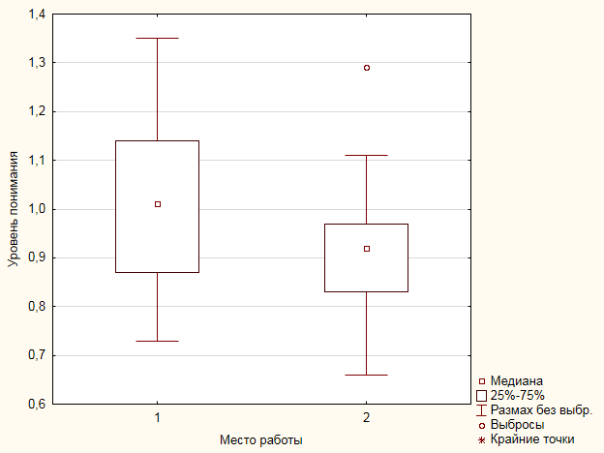
Различия в адекватности понимания учителей и их местом работы (город/село)
Уровень значимости по критерию Манна-Уитни U = 122; р = 0,004

Slide 21
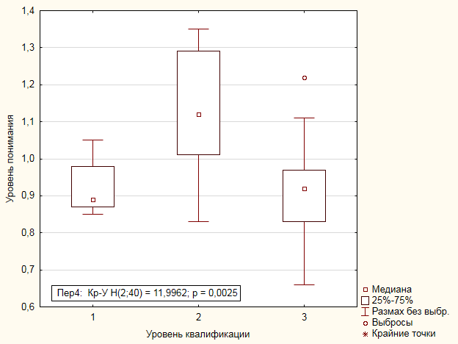
Различия в адекватности понимания учителей с разным и уровнем квалификации

Slide 22
Характер корреляционной связи между адекватностью понимания и уровнем эмпатии учителей

Slide 23
Различия в уровне эмпатии между группами «понимающих» и «непонимающих»учителей
Уровень значимости U=104, р = 0,009

Slide 24
Характер корреляционных связей между адекватностью понимания и шкалами эмпатии
 | Spearman | t(N-2) | p-уровень
АП / рациональный канал эмпатии | 0,14 | 0,88 | 0,382
АП / эмоциональный канал эмпатии | 0,28 | 1,85 | 0,071
АП / Интуитивный канал эмпатии | 0,08 | 0,49 | 0,623
АП / Установки, способствующие эмпатии | 0,25 | 1,60 | 0,117
АП / Проникающая способность в эмпатии | 0,43 | 2,95 | 0,005
АП / Идентификация в эмпатии | 0,02 | 0,16 | 0,874

Slide 25
Выводы
В исследовании сформулировано и раскрыто психологическое содержание образовательных потребностей обучающихся начальной школы.
Удалось теоретически обосновать зависимость процесса понимания от личностных характеристик учителя.
Проведен сравнительный анализ и выявлен уровень адекватности понимания учителем образовательных потребностей обучающихся.
Соотнесен уровень адекватности понимания и когнитивные
и личностные характеристики учителей.
5. Наибольший вклад в понимание учителями образовательных потребностей обучающихся вносит личностная характеристика уровень эмпатии, в частности, проникающая способность в эмпатии.

